Slide 1
«Учителя блокадного Ленинграда»
Цель занятия:
формирование у учащихся целостного представления о роли учителя во время блокады Ленинграда в период Великой Отечественной войны, приобщение к истории своей страны, воспитание патриотизма и ощущения причастности к судьбе Родины.

Slide 2
Указом президента Владимира Владимировича Путина 2023 год в России признан Годом педагога и наставника с целью признания особого статуса представителей данной профессии

Slide 3
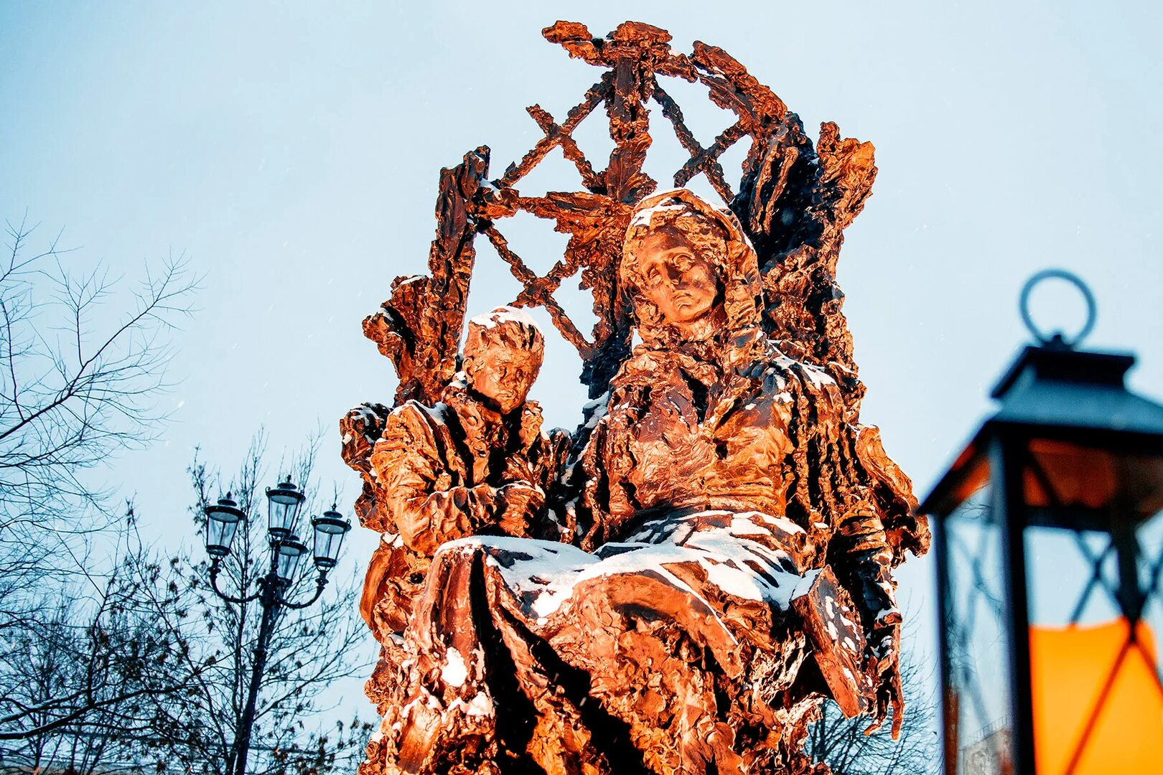
Памятник блокадному учителю.
27 января 2022 года

Slide 4
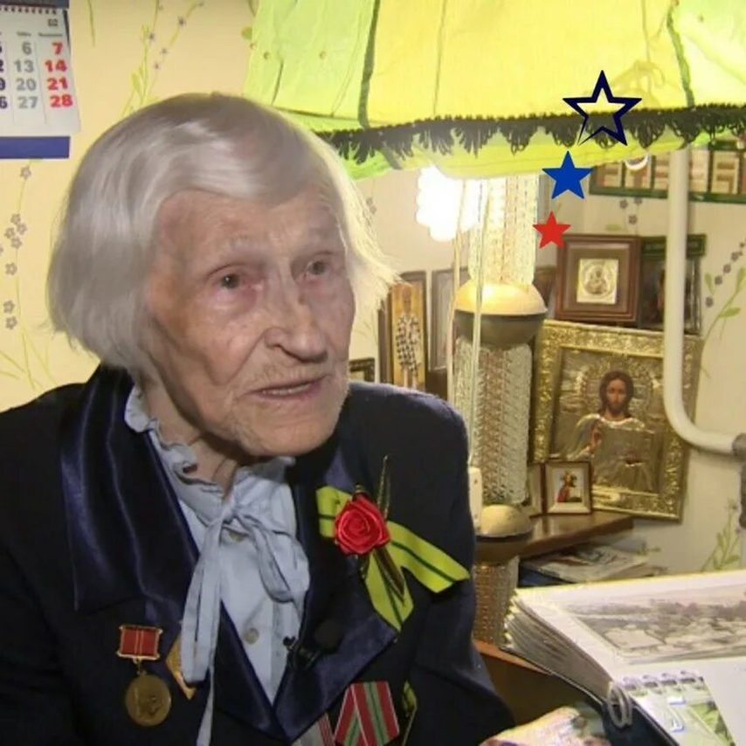
Строганова Надежда Васильевна- ветеран, заслуженный ленинградский педагог и неутомимый борец за сохранение памяти о блокаде

Slide 5
Из воспоминаний Строгановой Надежды Васильевны
https://www.youtube.com/watch?time_continue=808&v=t6zmxag61q4&embeds_euri=https%3A%2F%2Fyastatic.net%2F&feature=emb_logo

Slide 6
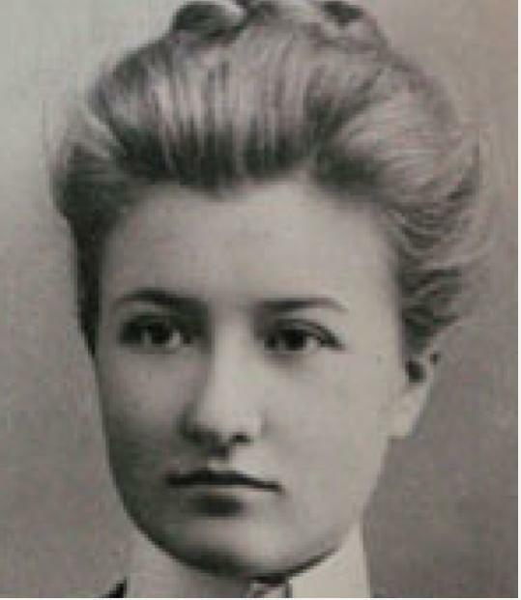
Из дневника учителя блокадной школы Ксении Владимировны Ползиковой-Рубец .

Slide 7
« …И самый великий подвиг школьников Ленинграда в том, что они учились. Да, они учились, несмотря ни на что, а вместе и рядом с ними навеки сохранится в истории обороны города мужественный облик ленинградского учителя. Они стоят одни других — учителя и ученики. И те и другие из мёрзлых квартир, сквозь стужу и снежные заносы, шли иногда километров за 5–6, а то и 10, в такие же мёрзлые, оледеневшие классы, и одни учили, а другие учились».

Slide 8
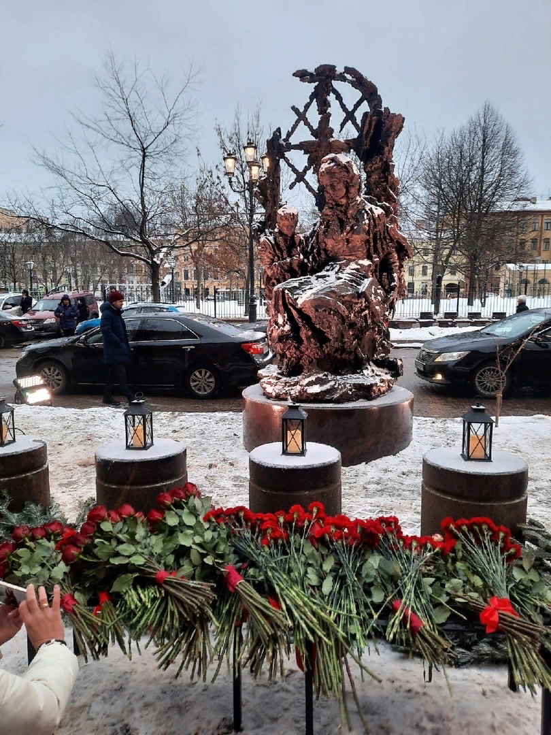
Памятник блокадному учителю в Соляном переулке в Санкт-Петербурге. Скульптор Бродарский В.И.

Slide 9
